Slide 1


"Transformasi Hasil Diagnostik TKA ke Dalam Praktik Pembelajaran Kelas yang Efektif"
Penyaji
Siti Sundari, S. Pd.
Tanggal
2026
Materi MGMP

Slide 2





Mengapa Hasil Diagnostik TKA Penting?
TKA
Tes Kemampuan Akademik (TKA) adalah instrumen penilaian yang mengukur kemampuan dasar siswa secara menyeluruh untuk mendukung pengambilan keputusan pedagogis.
Manfaat Utama:
Memahami Kemampuan Siswa
Identifikasi Kebutuhan Belajar
Meningkatkan Efektivitas Pembelajaran

Slide 3

Apa Itu Tes Kemampuan Akademik (TKA)?
Poin Penting:
01
Tujuan TKA: mengukur kemampuan dasar siswa dalam bidang kognitif dan akademik.
02
Jenis soal: pilihan ganda, isian singkat, dan soal penalaran berbasis konteks nyata.
03
Contoh soal TKA mencakup literasi membaca, numerasi, dan pemecahan masalah.

Slide 4

Memahami Hasil Diagnostik TKA
01
Skor & kategori kemampuan: tinggi, sedang, dan rendah berdasarkan hasil TKA.
02
Identifikasi kekuatan dan kelemahan siswa dari data diagnostik.
03
Contoh hasil diagnostik TKA: cara membaca laporan dan interpretasi data.

Slide 5

Tantangan dalam Menggunakan Hasil Diagnostik
Tantangan:
01
Data terlalu banyak dan membingungkan guru dalam proses analisis.
02
Kesulitan menghubungkan hasil dengan kebutuhan belajar siswa secara spesifik.
03
Kurangnya strategi konkret untuk tindakan selanjutnya setelah menerima hasil.

Slide 6

Langkah Awal Mengubah Hasil Diagnostik
01
Analisis hasil TKA secara kelompok bersama rekan guru untuk pemahaman menyeluruh.
02
Prioritaskan area yang perlu perhatian khusus berdasarkan data diagnostik siswa.
03
Libatkan guru dan siswa dalam diskusi hasil untuk menciptakan pembelajaran yang responsif.

Slide 7
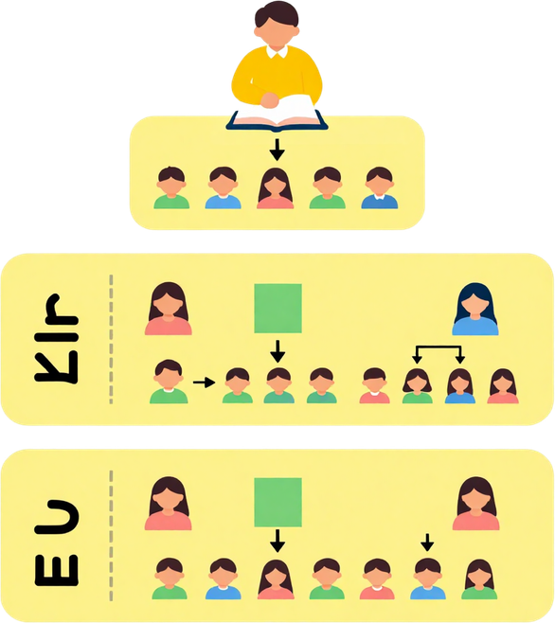
Memetakan Kebutuhan Siswa Berdasarkan Hasil TKA
Manfaat:
01
Kategori kemampuan: tinggi, sedang, dan rendah membantu guru mengelompokkan siswa secara tepat.
02
Contoh peta kebutuhan siswa dari data TKA memperjelas prioritas pembelajaran per kelompok.
03
Manfaat peta kebutuhan: perencanaan pembelajaran lebih terarah, efisien, dan berbasis data nyata.

Slide 8

Strategi untuk Siswa Berkemampuan Tinggi
01
Tugas proyek menantang dan eksplorasi konsep lanjutan secara mandiri.
02
Pengayaan materi melalui riset, eksperimen, dan studi kasus mendalam.
03
Diskusi kelompok dan pembelajaran mandiri berbasis minat siswa.

Slide 9

Strategi untuk Siswa Berkemampuan Sedang
Pendekatan:
01
Penguatan konsep dasar melalui contoh konkret dan latihan terfokus.
02
Pembelajaran kolaboratif dan diskusi terpandu bersama teman sebaya.
03
Latihan soal berulang dengan umpan balik langsung dari guru.

Slide 10

Strategi untuk Siswa Berkemampuan Rendah
01
Gunakan media pembelajaran visual dan audio untuk mempermudah pemahaman konsep.
02
Ulangi materi dengan variasi metode agar siswa lebih mudah menyerap pelajaran.
03
Berikan pendampingan intensif dan motivasi positif untuk membangun kepercayaan diri siswa.

Slide 11

Menyesuaikan Metode Pengajaran Berdasarkan Hasil Diagnostik
Ceramah
Digunakan untuk siswa yang membutuhkan penjelasan konsep dasar secara langsung dan terstruktur.
Diskusi
Mendorong siswa aktif berpendapat dan bertukar ide sesuai kemampuan masing-masing kelompok.
Demonstrasi
Memperlihatkan langsung proses atau konsep agar siswa lebih mudah memahami materi secara visual.
Eksperimen
Memberikan pengalaman belajar langsung melalui praktik untuk memperkuat pemahaman konsep mendalam.

Slide 12
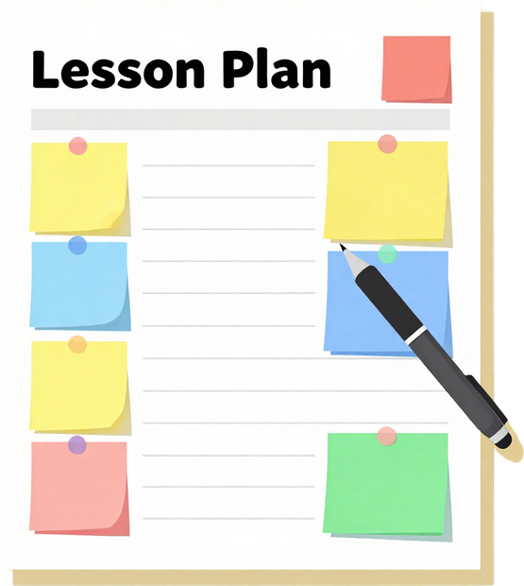
Contoh Rencana Pembelajaran Berdasarkan Hasil Diagnostik
Komponen RPP:
01
Tujuan pembelajaran spesifik yang disesuaikan dengan kebutuhan dan kemampuan masing-masing kelompok siswa.
02
Aktivitas belajar yang berbeda untuk kelompok tinggi, sedang, dan rendah berdasarkan data diagnostik TKA.
03
Penilaian formatif yang relevan untuk memantau kemajuan dan menyesuaikan strategi pengajaran secara berkelanjutan.

Slide 13

Studi Kasus: Implementasi di Kelas X
01
Kondisi awal: hasil TKA menunjukkan 60% siswa berkemampuan rendah, 30% sedang, dan 10% tinggi.
02
Guru mengubah strategi: pembelajaran diferensiasi, kelompok belajar, dan media visual diperkuat.
03
Hasil intervensi: peningkatan rata-rata skor 25%, motivasi siswa meningkat signifikan.

Slide 14

Peran Kolaborasi Guru dalam MGMP
Manfaat Kolaborasi:
01
Diskusi hasil bersama dan sharing strategi pengajaran antar guru.
02
Membuat bank soal dan media pembelajaran bersama sesuai kebutuhan siswa.
03
Monitoring dan evaluasi berkelanjutan untuk memastikan perkembangan siswa.

Slide 15

Teknologi untuk Pedagogi Berbasis Data
01
Aplikasi pengolah data hasil TKA: membantu guru menganalisis dan memvisualisasikan data dengan mudah.
02
Media pembelajaran interaktif yang disesuaikan dengan kebutuhan dan kemampuan siswa.
03
Contoh platform digital yang bisa digunakan guru: Google Forms, Quizizz, Canva, dan LMS sekolah.

Slide 16

Memotivasi Siswa Berdasarkan Hasil Diagnostik
Strategi:
01
Memberikan umpan balik yang konstruktif dan bermakna kepada siswa.
02
Menetapkan target belajar yang realistis, terukur, dan menantang bagi siswa.
03
Menghargai setiap kemajuan dan usaha siswa sebagai bentuk apresiasi positif.

Slide 17

Monitoring dan Evaluasi Berkelanjutan
01
Penilaian formatif dan sumatif setelah adaptasi pembelajaran untuk mengukur efektivitas.
02
Pengumpulan data tambahan secara berkala untuk perbaikan pembelajaran berkelanjutan.
03
Refleksi guru dan penyesuaian strategi berdasarkan hasil evaluasi kelas.

Slide 18

Ringkasan: Dari Data ke Kelas yang Lebih Baik
Poin-Poin Kunci Materi:
01
Memahami hasil TKA membantu guru mengenali kekuatan dan kelemahan siswa secara akurat.
02
Transformasi data diagnostik menjadi strategi pengajaran yang tepat sasaran dan efektif.
03
Kolaborasi antar guru dan evaluasi berkelanjutan adalah kunci keberhasilan pedagogi berbasis data.

Slide 19


Tanya Jawab & Diskusi
Bertanya?
01
Silakan ajukan pertanyaan seputar materi TKA dan pedagogi kelas.
02
Bagikan pengalaman Anda menggunakan hasil diagnostik di kelas!
Ruang Diskusi
01
Berbagi ide dan strategi pembelajaran berbasis data TKA.
02
Diskusikan tantangan dan solusi bersama rekan guru MGMP.

Slide 20



Terima Kasih!
Terima kasih atas perhatian dan partisipasi Anda! Semoga materi ini bermanfaat. Untuk informasi lebih lanjut, silakan hubungi panitia MGMP.

